Slide 1
Eje: Organización, Estructura y Actividad Celular
Fundamentos de la Teoría Celular
600

Slide 2
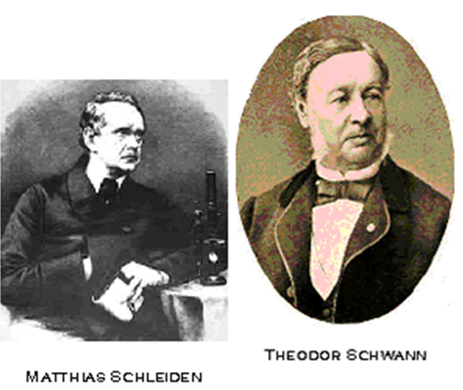
HISTORIA DE LATEORÍA CELULAR

Slide 3
HISTORIA DE LATEORÍA CELULAR
La célula es la unidad básica en biología. Cada organismo o bien es una célula o esta formado por células. Por lo tanto, únicamente podemos apreciar las capacidades y limitaciones de los organismos vivos, tanto animales como vegetales o microorganismos, si comprendemos la estructura y función de las células

Slide 4
HISTORIA DE LATEORÍA CELULAR
La historia de la biología celular comenzó hace más de 300 años cuando algunos científicos europeos comenzaron as enfocar sus microscopios a diversos materiales biológicos, desde la corteza de los arboles hasta el esperma humano.

Slide 5
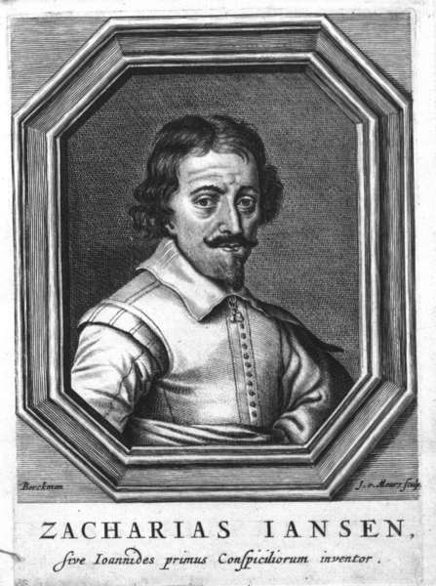
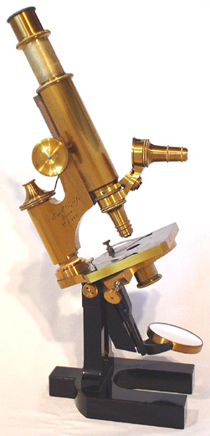
HISTORIA DE LATEORÍA CELULAR
En 1590, los artesanos holandeses Hans y Zacharias Jansen, construyeron el primer microscopio compuesto.

Slide 6
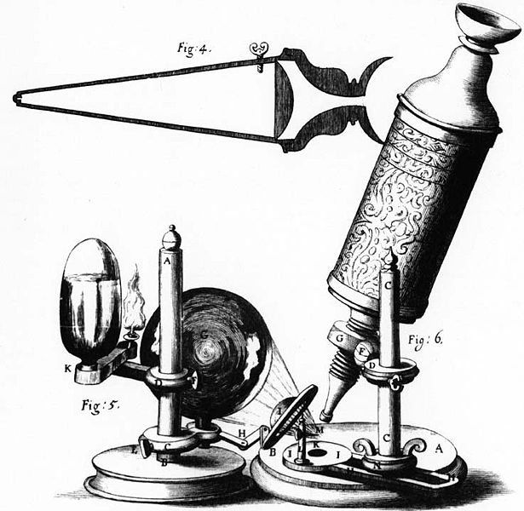
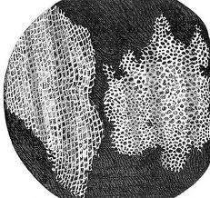
HISTORIA DE LATEORÍA CELULAR
Robert Hook, científico inglés, mejoró el microscopio compuesto.
En 1639 observó finos cortes de corcho y lo que vio le recordó a las celdillas de un panal de abejas, de allí el nombre de células.

Slide 7
HISTORIA DE LATEORÍA CELULAR
A pesar que Hook no observó células vivas, se le considera la primera persona que observó e identificó las células.

Slide 8
HISTORIA DE LATEORÍA CELULAR
Dos factores restringieron la comprensión de la naturaleza de las células. Uno fue la resolución de los microscopios de la época, que era limitada incluso en los mejores instrumentos. El segundo factor, probablemente mas fundamental, fue la naturaleza esencialmente descriptiva de la biología del siglo XVII.

Slide 9
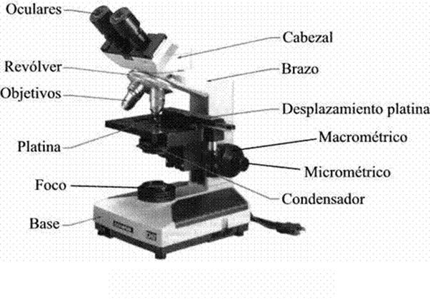
HISTORIA DE LATEORÍA CELULAR
El microscopio compuesto está formado por dos lentes montadas en cada extremo de un tubo hueco

Slide 10
HISTORIA DE LATEORÍA CELULAR
Paso más de un siglo antes de que la combinación de microscopistas con mentes m{as experimentales, junto con las mejoras de los microscopios, dieran lugar a una serie de avances que culminaron en el entendimiento de la importancia de las células en la organización biológica,

Slide 11
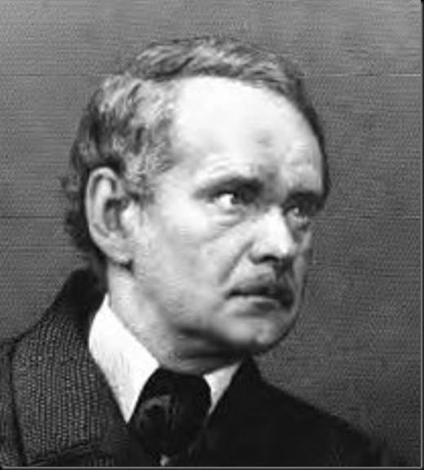
Matthias Schleiden (1804-1881)
Botánico alemán alcanzo la importante conclusión de que todos los tejidos vegetales están compuestos por células y de que un embrión vegetal se origina siempre a partir de una única célula

Slide 12
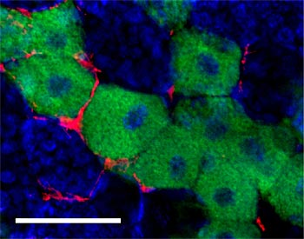
HISTORIA DE LATEORÍA CELULAR
Schleiden también planteó la teoría de que las células vegetales se forman a partir del citoblasto (que ahora conocemos como núcleo), el que provenía de una sustancia madre que llenaba las celdillas vistas por Hooke

Slide 13
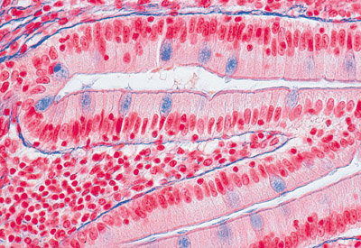
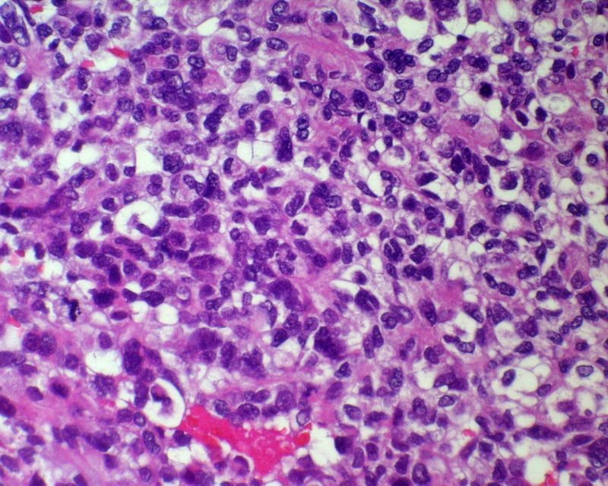
Theodor Scwann (1810-1882)
1839, Theodor Shwann, zoólogo alemán, amplió la hipótesis y aumentó que los animales también están formados por células. Propuso también que los procesos de vida de los organismos ocurren dentro de la célula.

Slide 14
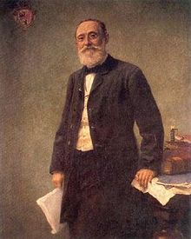
Rudolf Virchow (1821-1902)
Rudolf Virchow, médico alemán, evidenció que las células se reproducen para dar origen a nuevas células, que las células solo se forman de otras preexistentes

Slide 15
Teoría celular
La teoría celular tal y como fue originalmente postulaba por Schwann tiene dos principios importantes:
Todo los organismos consisten en una o más células
La célula es la unidad básica de la estructura de todos los organismos

Slide 16
Teoría celular
Menos de 20 años después se añadió un tercer principio. Este se genero a partir de la descripción original de Brown de los núcleos:
Todas las células se originan únicamente a partir de células preexistentes.

Slide 17
Teoría celular
Actualmente, el conocimiento acerca de la célula permite afirmar los siguientes hechos:
Hay organismos unicelulares y pluricelulares
El metabolismo de un organismo ocurre al interior de las células
Las células contienen información hereditaria que se transmite a las hijas
La células son prácticamente idénticas en su composición química
La actividad de un ser vivo depende de la actividad de la o las células que lo componen

Slide 18
Tipos de células
Todas las células contienen unas estructuras llamadas organelos, que llevan a cabo funciones específicas.
Las células se dividen en procariontes y eucariontes, dependiendo si poseen o no organelos especializados rodeados por membranas denominados Núcleos

Slide 19
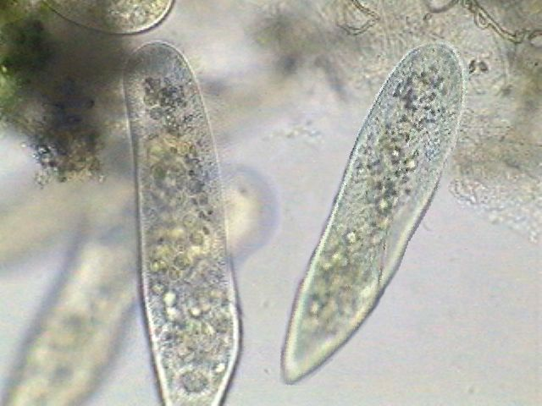
Células procariontes
Son células simples que no tienen organelos rodeados de membranas.(No poseen Núcleo)
Son células pequeñas con un diámetro de 1 a 10 µm
Comprenden bacterias y cianobacterias (bacterias fotosintéticas).

Slide 20
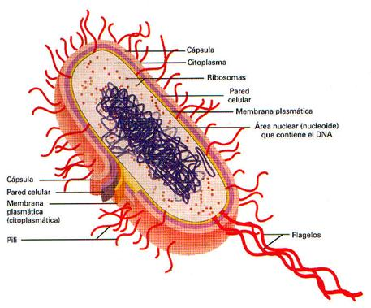
El material genético está concentrado en una región, pero no hay una membrana que separe ésta región del resto de la célula.
Se consideran las primeras formas de vida sobre la tierra, existen evidencia que ya existían hace unos 3500 millones de años.

Slide 21
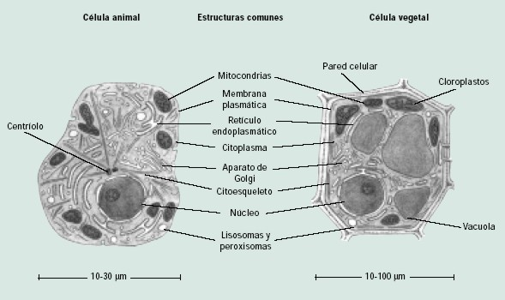
Células Eucarióticas
Son células que tienen organelos rodeados de una membrana. (Núcleos)
Son células más grandes que las procariontes, entre 10 a 100 µm de diámetro
Comprenden todos los demás seres vivos (plantas, hongos y animales)

Slide 22
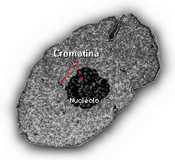
Poseen el material genético envuelto por una membrana que forma un órgano esférico llamado núcleo.
El registro arqueológico muestra su presencia en rocas de aproximadamente 1.200 a 1500 millones de años de antigüedad

Slide 23
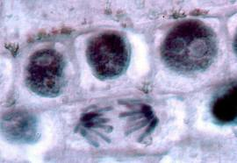

Slide 24
El desarrollo del conocimiento científico biológico está marcado por diversos hitos importantes. ¿Cuál de los siguientes hitos sentó las bases para el desarrollo de los otros cuatro?
Formulación de las leyes de la herencia
Descubrimiento de la vía de secreción de las proteínas
Planteamiento del modelo del mosaico fluido
Planteamiento de la teoría endosimbiótica
Formulación de la teoría celular

Slide 25
COMENTARIO
Para responder esta pregunta los postulantes deben conocer y comprender las teorías y los conceptos relacionados con los tópicos de Organización estructura y actividad celular que son abordados en primer año de Enseñanza Media. En la pregunta se hace referencia a diversos hitos de importancia biológica y se pide a los postulantes que identifiquen cuál de estos sentó las bases para el desarrollo de los demás.

Slide 26
COMENTARIO
Los resultados de los trabajos de Schleiden, Schwann y Virchow dieron origen a la teoría celular, el concepto unificador de que las células son las unidades vivientes básicas responsables de la organización y funcionamiento de todos los organismos y que además establece que todas las células provienen de otras células. Posteriormente, el biólogo August Weismann agregó un corolario importante al señalar que todas las células vivas actuales tienen antecesoras que se remontan a tiempos antiguos. La prueba de que todas las células vivas actuales tienen un origen común, radica en las similitudes básicas de sus estructuras y las moléculas que las componen.

Slide 27
COMENTARIO
El avance del conocimiento biológico y de la tecnología permitió conocer la ultraestructura de diversos tipos celulares. Así se encontró que todas las células, desde las bacterianas hasta las del ser humano, están rodeadas por una membrana externa que delimita a la célula de su entorno, estructura denominada membrana plasmática. Estudios posteriores permitieron postular el modelo del mosaico fluido, aplicable a todas las membranas celulares. Posteriormente se identificó en células eucariontes un complejo sistema de endomembranas formado por el retículo endoplasmático rugoso, liso y por el complejo de Golgi, entre otros, que permitieron determinar cómo las proteínas son secretadas en una célula eucarionte (vía secretora).

Slide 28
COMENTARIO
Se estableció también que las células eucariontes presentan núcleo, estructura que contiene los cromosomas y uno o más nucléolos. Los cromosomas contienen los genes o unidades de información hereditaria. Esta información condujo a la formulación de las leyes de la herencia que conocemos actualmente.

Slide 29
COMENTARIO
La comparación entre la estructura de células procariontes y eucariontes llevó al planteamiento de la teoría endosimbiótica. Esta postula que algunos organelos de las células eucariontes, especialmente plastos y mitocondrias, provienen de organismos procariontes que después de ser englobados por otros habrían establecido una relación endosimbiótica con ellos. Por lo tanto, según lo argumentado anteriormente, la clave de la pregunta corresponde a la opción

Slide 30
El desarrollo del conocimiento científico biológico está marcado por diversos hitos importantes. ¿Cuál de los siguientes hitos sentó las bases para el desarrollo de los otros cuatro?
Formulación de las leyes de la herencia
Descubrimiento de la vía de secreción de las proteínas
Planteamiento del modelo del mosaico fluido
Planteamiento de la teoría endosimbiótica
Formulación de la teoría celular
E

